Slide 1

TRƯỜNG TIỂU HỌC KIẾN THIẾT
BÀI GIẢNG ĐIỆN TỬ
MÔN TIẾNG VIỆT LỚP 4
LUYỆN TỪ VÀ CÂU: ĐỘNG TỪ
Giáo viên: Nguyễn Thị Minh
Lớp: 4D3
Năm học: 2025 - 2026

Slide 2


Slide 4

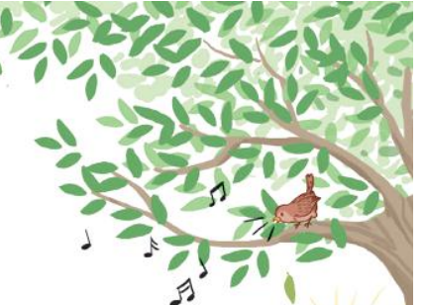
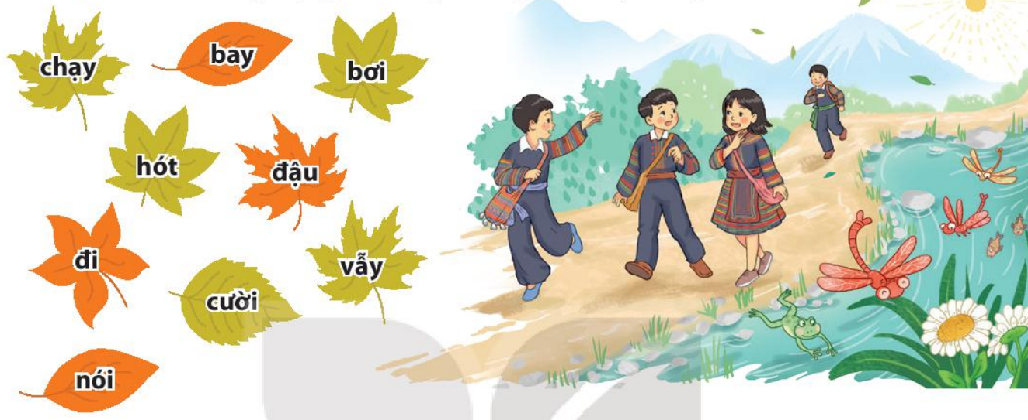
1. Tìm từ chỉ hoạt động thích hợp với người và vật trong tranh.
Notes:
Hương Thảo – Zalo 0972.115.126 – Các nick khác đều là giả mạo, ăn cắp chất xám

Slide 5










Slide 6
Từ chỉ hoạt động của người: chạy, đi, cười , nói, vẫy
Từ chỉ hoạt động của vật:
bơi, bay, đậu, hót
từ chỉ hoạt động thích hợp với người
Notes:
Hương Thảo – Zalo 0972.115.126 – Các nick khác đều là giả mạo, ăn cắp chất xám

Slide 8
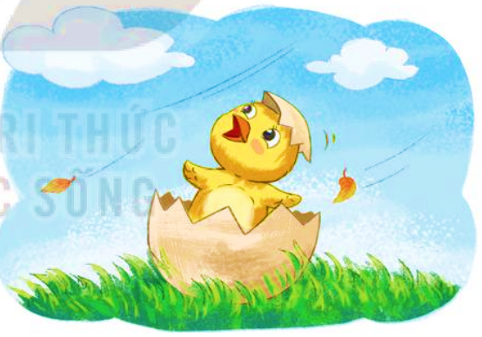
2. Các từ in đậm trong đoạn thơ dưới đây có điểm gì chung?
Trời xanh mà tôi yêu
Trời xanh ấy mang theo
Cả nỗi lo nỗi sợ:
Tôi lo bão lo gió
Tôi sợ cắt sợ diều
Thoáng bóng nó nơi nào
Tôi nấp ngay cánh mẹ...
(Xuân Quỳnh)

Slide 9
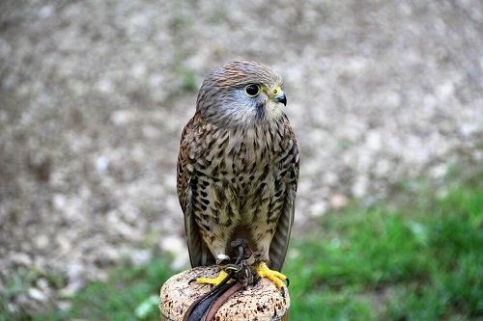
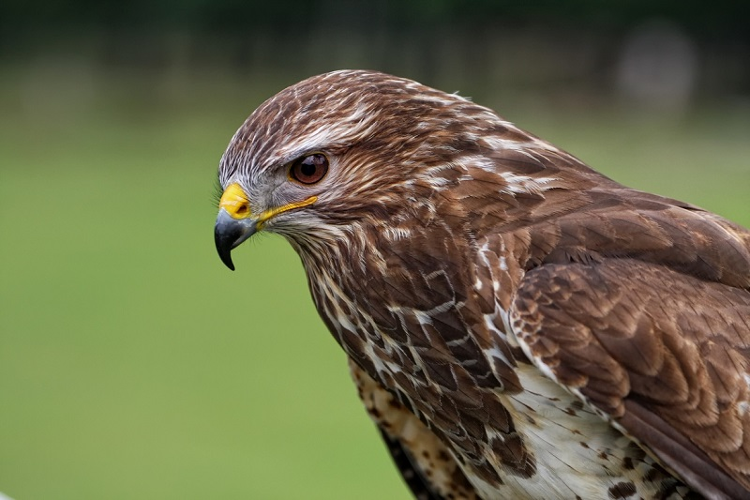
Chim cắt
Chim diều hâu
Notes:
Hương Thảo – Zalo 0972.115.126 – Các nick khác đều là giả mạo, ăn cắp chất xám

Slide 10
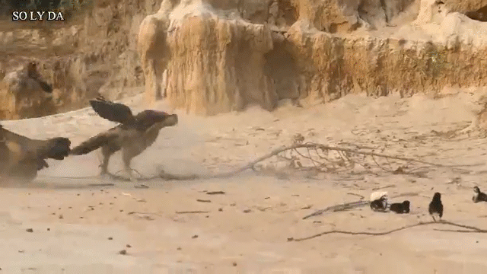

Slide 11
2. Các từ in đậm trong đoạn thơ dưới đây có điểm gì chung?
Trời xanh mà tôi yêu
Trời xanh ấy mang theo
Cả nỗi lo nỗi sợ:
Tôi lo bão lo gió
Tôi sợ cắt sợ diều
Thoáng bóng nó nơi nào
Tôi nấp ngay cánh mẹ...
(Xuân Quỳnh)

Slide 13

Động từ là từ chỉ hoạt động, trạng thái của sự vật.

Slide 15
3. Tìm động từ trong các câu tục ngữ dưới đây:
a. Yêu trẻ, trẻ đến nhà.
b. Thương người như thể thương thân.
c. Uống nước nhớ nguồn.
d. Đi một ngày đàng, học một sàng khôn.

Slide 16

04
00
01
02
05
03
3. Tìm động từ trong câu tục ngữ dưới đây:
a. Yêu trẻ, trẻ đến nhà.
B. đến
A. yêu
TÊN PHẦN QUÀ/
C. cả A và B

Slide 17
02
04
00
01
05
03
3. Tìm động từ trong câu tục ngữ dưới đây:
b. Thương người như thể thương thân
Đáp án: thương
TÊN PHẦN QUÀ/

Slide 18
04
00
01
02
05
03
3. Tìm động từ trong câu tục ngữ dưới đây
c. Uống nước nhớ nguồn.
A.nhớ nguồn
B. uống, nhớ
TÊN PHẦN QUÀ/
C.uống, nhớ, nguồn
D.nước

Slide 19
04
00
01
02
05
03
3. Tìm động từ trong câu tục ngữ dưới đây
d. Đi một ngày đàng, học một sàng khôn
A. đi, ngày
C. đi, học
TÊN PHẦN QUÀ/
B. học, sàng
D.ngày, sàng

Slide 20
3. Tìm động từ trong các câu tục ngữ dưới đây:
a. Yêu trẻ, trẻ đến nhà.
b. Thương người như thể thương thân.
c. Uống nước nhớ nguồn.
d. Đi một ngày đàng, học một sàng khôn.

Slide 21
4. Dựa vào tranh ở bài 1, đặt câu có chứa 1 - 2 động từ.

Slide 22
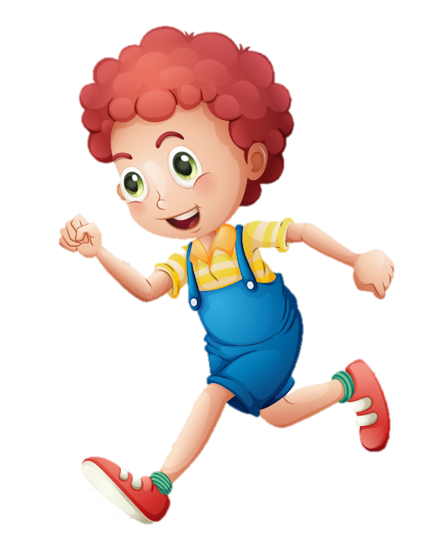



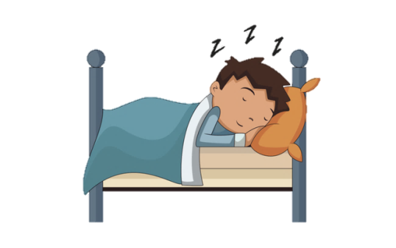


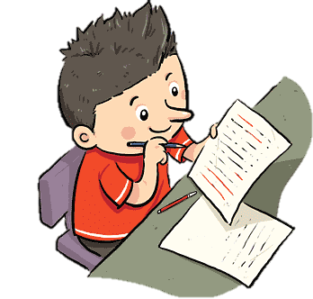


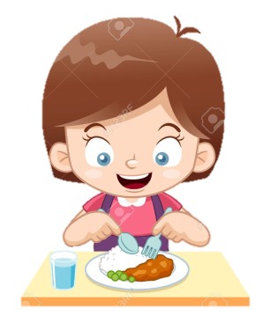


SƠ ĐỒ TƯ DUY
Động từ
chỉ hoạt động
Các từ:
- nhìn
- nghĩ
- thấy
- đổ (xuống)
- bay
Ví dụ:
Ăn, ngủ, chạy,…
Là những từ chỉ hoạt động, trạng thái của sự vật
Khái niệm
Phân loại
ĐỘNG TỪ
Động từ
chỉ trạng thái
Dấu hiệu
nhận biết
Đi với những từ: đang , đã, sẽ,…
Đặt câu
Em đang ăn cơm.
đang
Ví dụ:
Yêu, ghét, giận, vui,…
Ví dụ:
Em đang ăn cơm.
Em đã làm bài xong.

